Slide 1
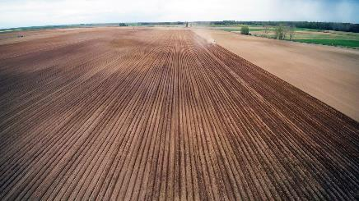




SATIVUM y la herramienta de sostenibilidad de nutrientes
David A. Nafría García
nafgarda@itacyl.es
Notes:
Agradecimiento.
Qué se va a exponer.

Slide 2
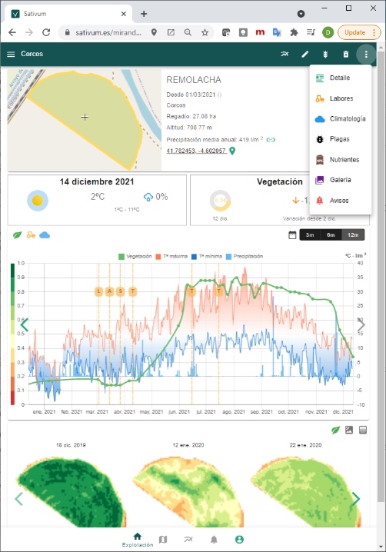


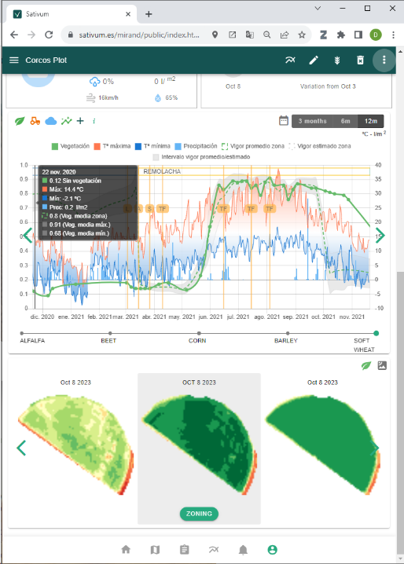
¿Qué es SATIVUM?
https://www.sativum.es/
Interfaz de usuario pública y gratuita para asesoramiento agronómico desarrollada como una aplicación web progresiva.
Se puede instalar directamente como una aplicación para dispositivos móviles y de escritorio.
1
Backend de servicios como API (algunos abiertos a desarrolladores)
Respaldado por datos públicos
2

Slide 3
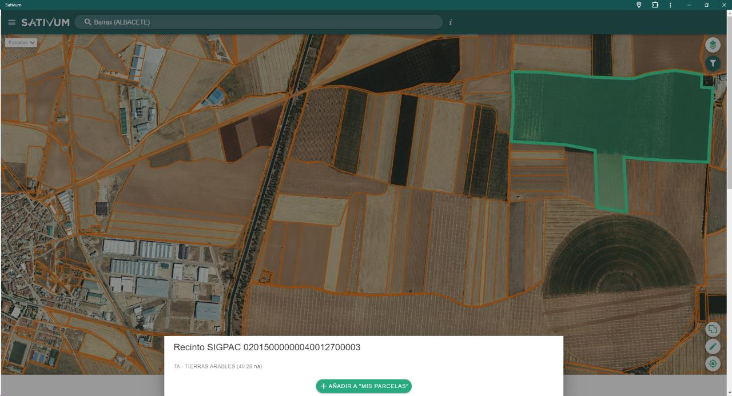
Base parcelaria SIGPAC

Slide 4
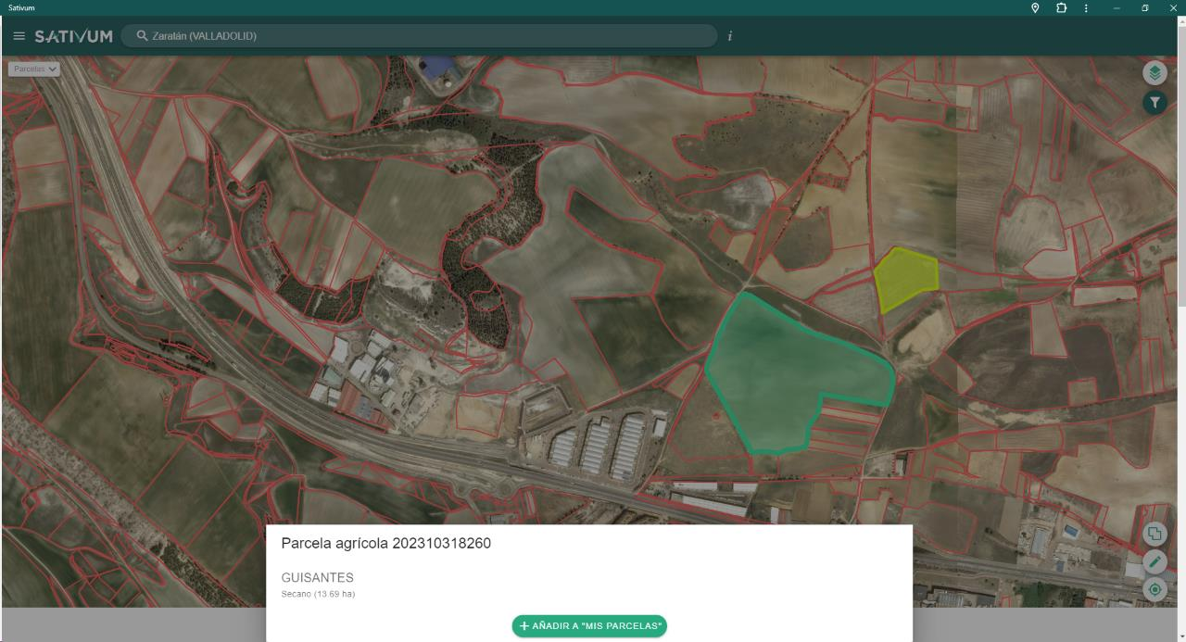
Base parcelaria de parcela agrícola

Slide 5
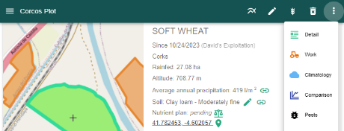
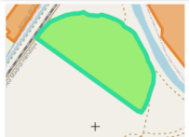

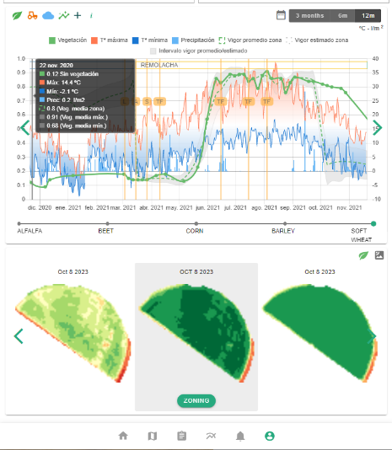
Sativum es una APP pública para la gestión de datos sobre parcelas agrícolas
  Satélite (y foto aérea o VHR)
  Suelo
  Clima
  Parcelario y cultivos
Se incluyen módulos de ayuda a la toma de decisiones.
  Nutrición: Es un FAST
  Plagas
  Agricultura de precision
  Selección de fitosanitarios
Compatible con CUE y REA
https://www.sativum.es/

Slide 6



Nacimiento de SATIVUM (Inicialmente llamado Proyecto Miranda)
2019
Arrancan los controles de la PAC por monitorización
Visión de ofrecer servicios a los agricultores, no solo esforzarnos en aplicar la tecnología para controlarlos
2020
Entramos junto con Andalucía en la Fase 1 del proyecto FAST

Slide 7
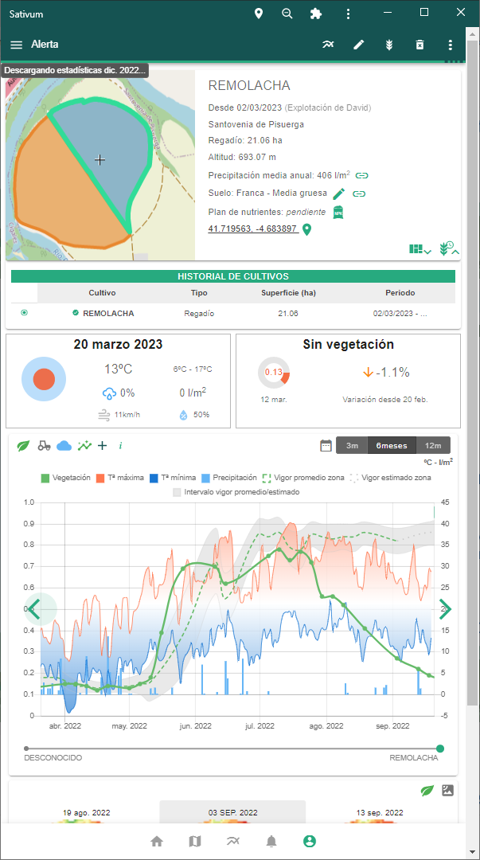

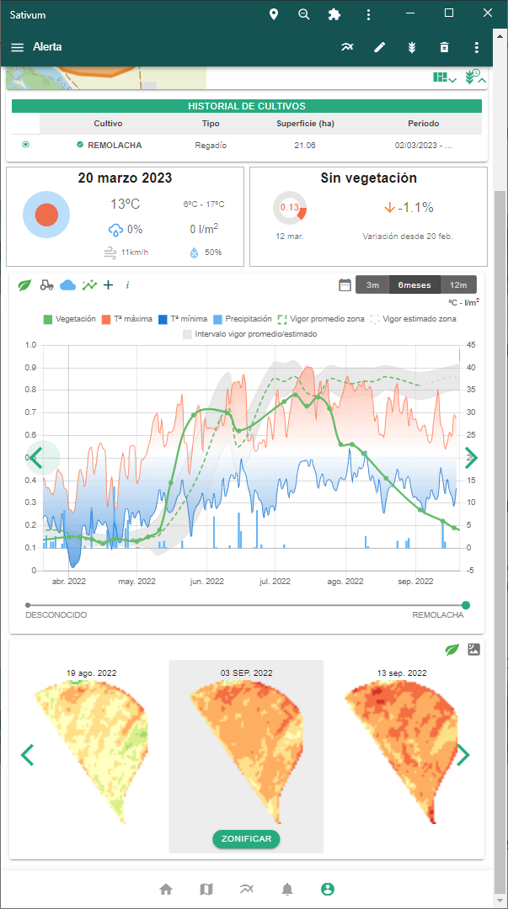
Herramienta de sostenibilidad de nutrientes: FAST
Según Reglamento (UE) 2021/2115, Artículo 15 Servicios de asesoramiento a las explotaciones: Obligatorio para el estado miembro en 2024. No su uso por los productores según CE.
Componentes mínimos:
  Balance de nutrientes principales (N y P)
  Filtros o avisos sobre requerimientos legales
  Información existente de suelos (analíticas)
  Datos del sistema de ayudas (parcelario y cultivo declarado)

Slide 8




FERTILICOC
Algoritmo
(Python GPL)
El desarrollo comenzó en 2019 y se lanzó en 2021.
FaST (España) Inicio en el año 2020
DATOS DEL SUELO
LPIS+GSAA
ALGORITMO DE NUTRIENTES NPK
(API)
FRONTAL DE FERTILIZACIÓN
Fin de la fase I (año 2021)
TRABAJANDO EN LAS VERSIONES 51 Y 52
Fusión de elementos: FERTILICALC + FaST + SATIVUM

Slide 9
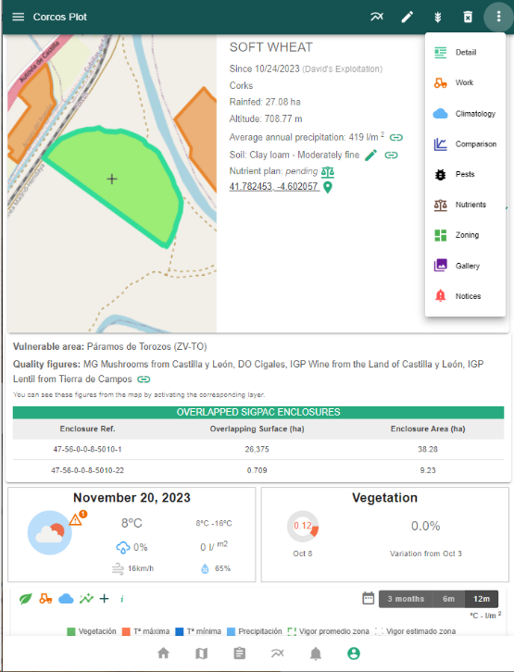
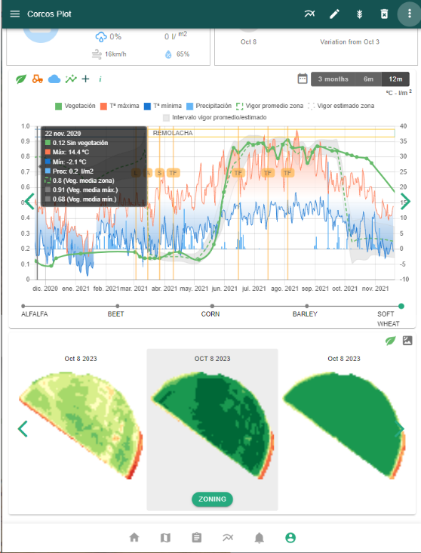

Slide 10
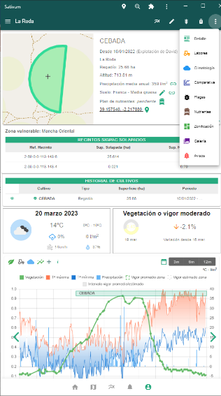
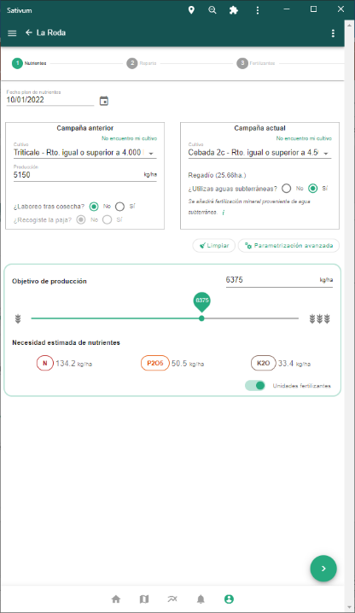
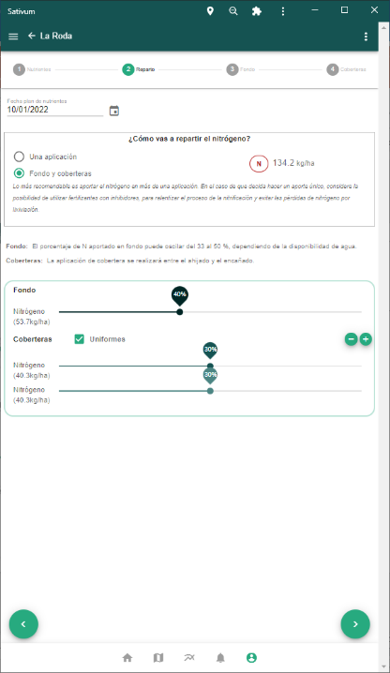
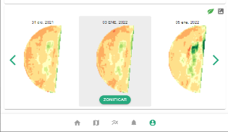

Slide 11
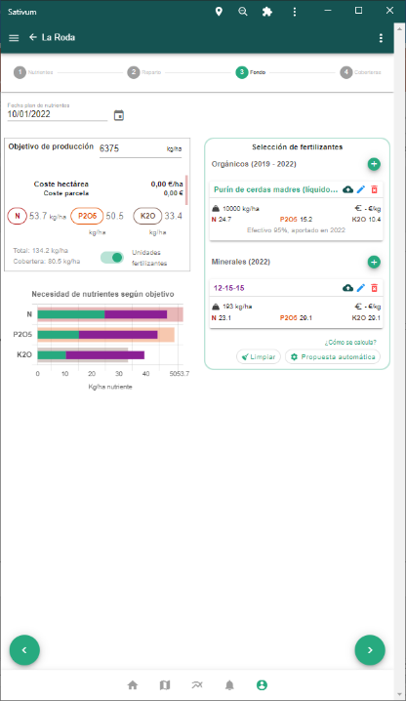
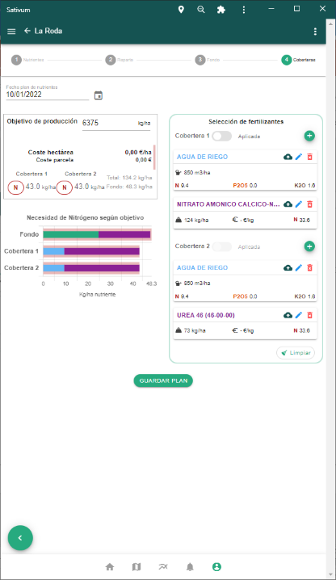
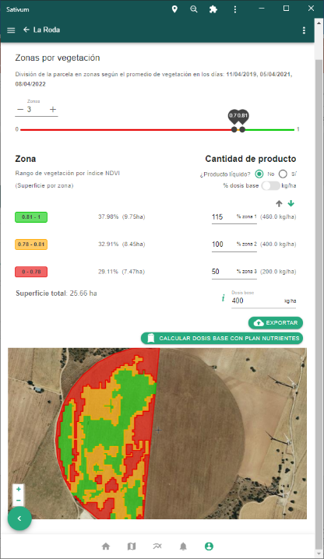

Slide 12
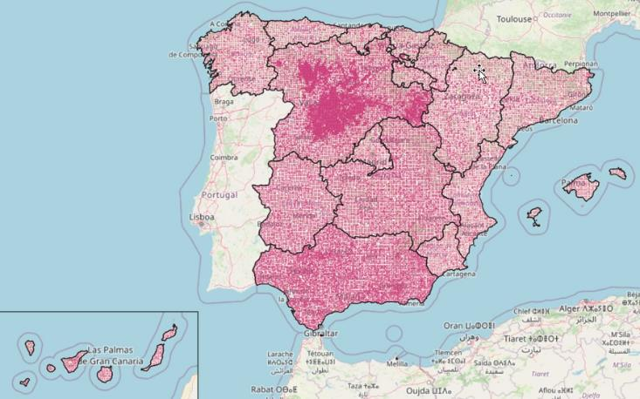
Suelo puntos > Suelo Digital Mapeo > API
Los servicios detrás de la APP: Backend
Cerca de 50.000 muestras de suelo georreferenciadas recogidas en toda España de múltiples fuentes: Laboratorios,
Cooperativas, Gobierno (INES, LUCAS…)
El Gobierno de España recogerá y analizará 16.000 nuevos puntos en 2024 con dos profundidades.
La textura del suelo, la materia orgánica, el P y el K se interpolan mediante técnicas de Mapeo Digital de Suelos con variables covariables.

Slide 13
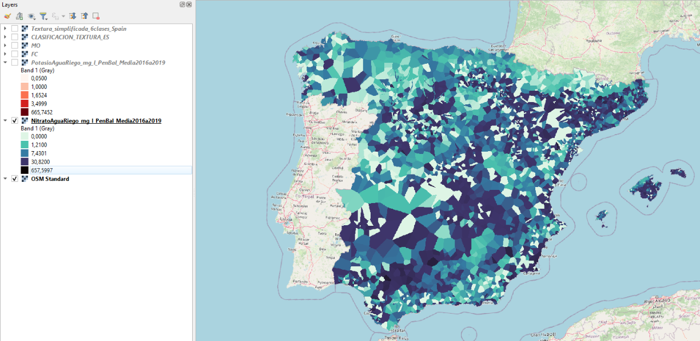
Contenido de N-NO3 en aguas subterráneas

Slide 14



Apertura de API para desarrolladores y arquitectura convenio FEGA
Balance de nutrientes para cultivos (equilibrio)
API B para parámetros de cultivo para algoritmo de nutrición
API C para cálculo del balance de nutrientes
Recomendación de fertilizantes
API D para listado de fertilizantes orgánicos
API E para listado de fertilizantes inorgánicos
API G para servicio de propuesta automática de fertilizantes
Servicios de datos geoespaciales
API A para consulta de suelos (a partir de mapas interpolados)
API F para contenido de N y K del agua de riego
Interfaz de demostración HTML : PWA simple y documentación de secuencia de solicitud
OEA 3.1

Slide 15
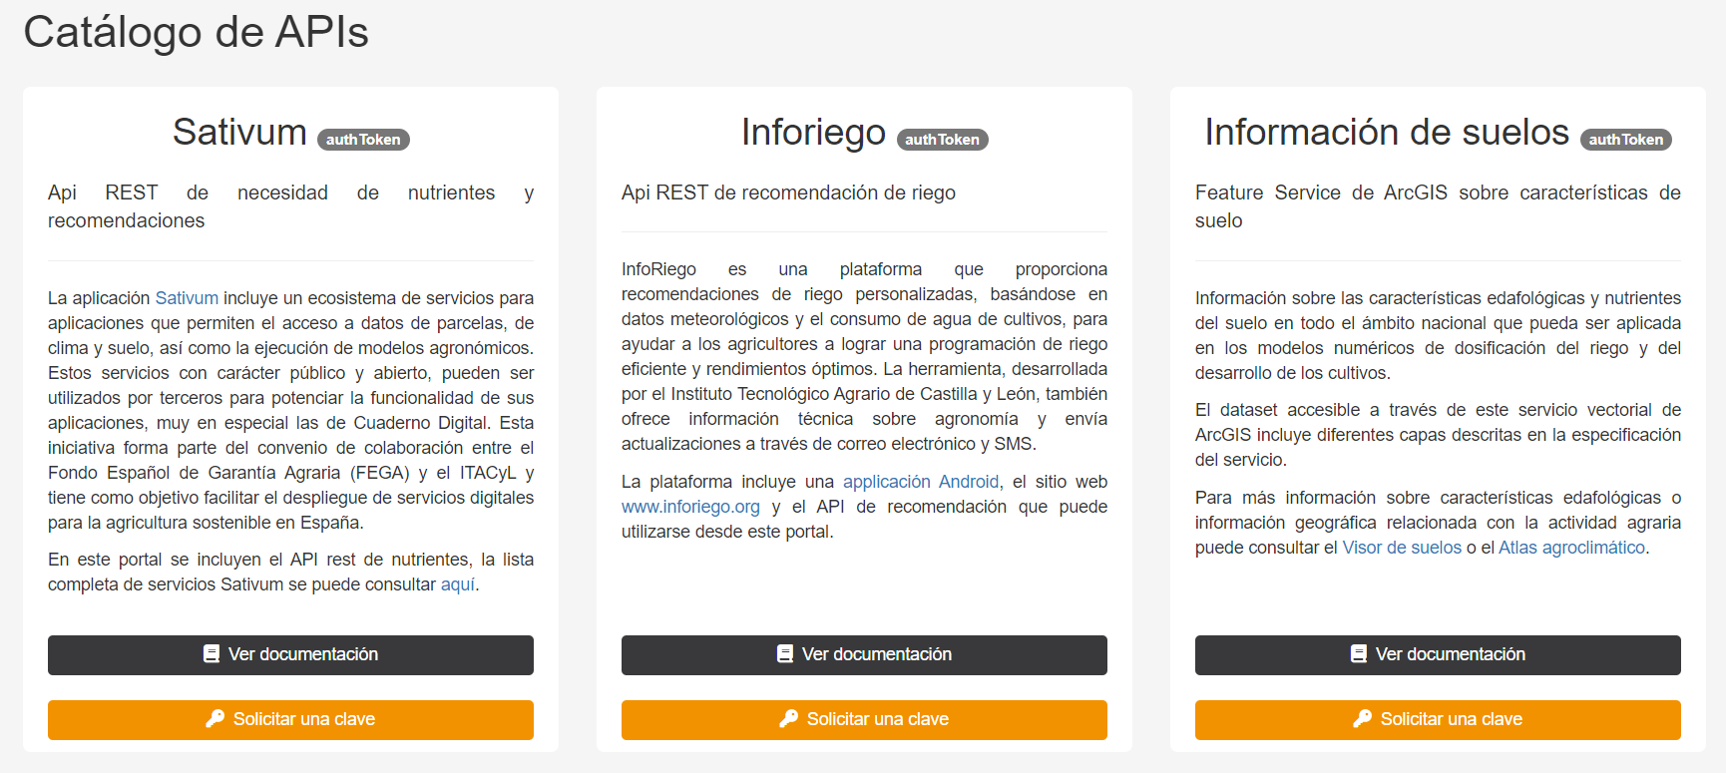
Portal para desarrolladores
https://portal.api.itacyl.es/portal/apis/

Slide 16
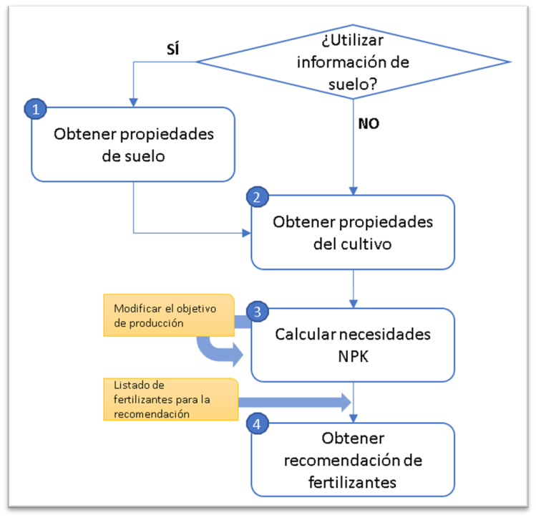
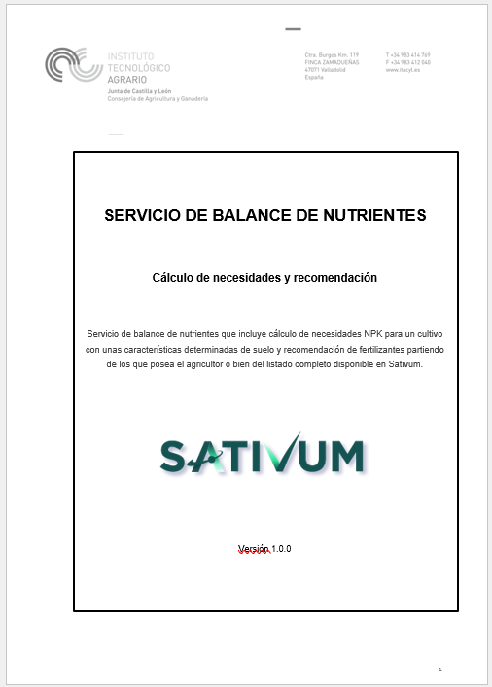
documento descriptivo

Slide 17
Ejemplos de integraciones en APP de terceros

Slide 18


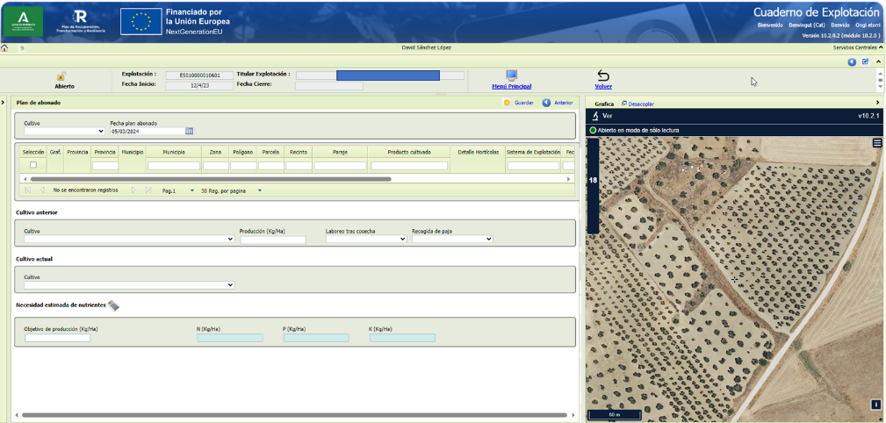
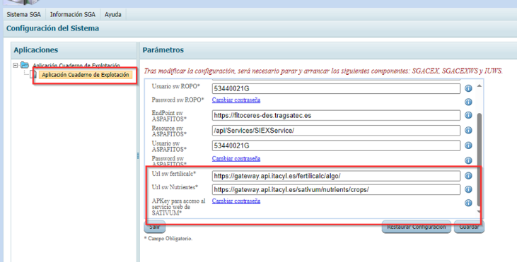

Slide 19

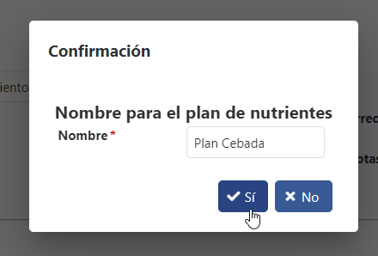
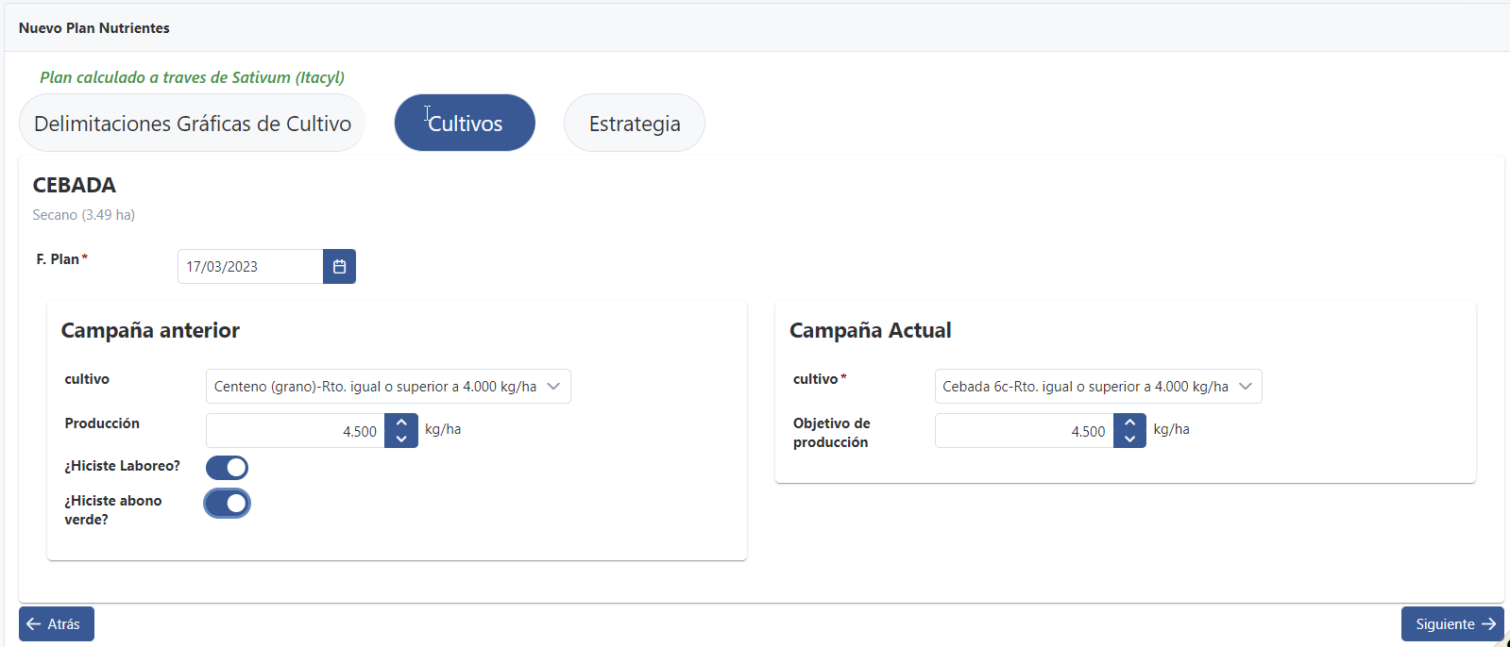
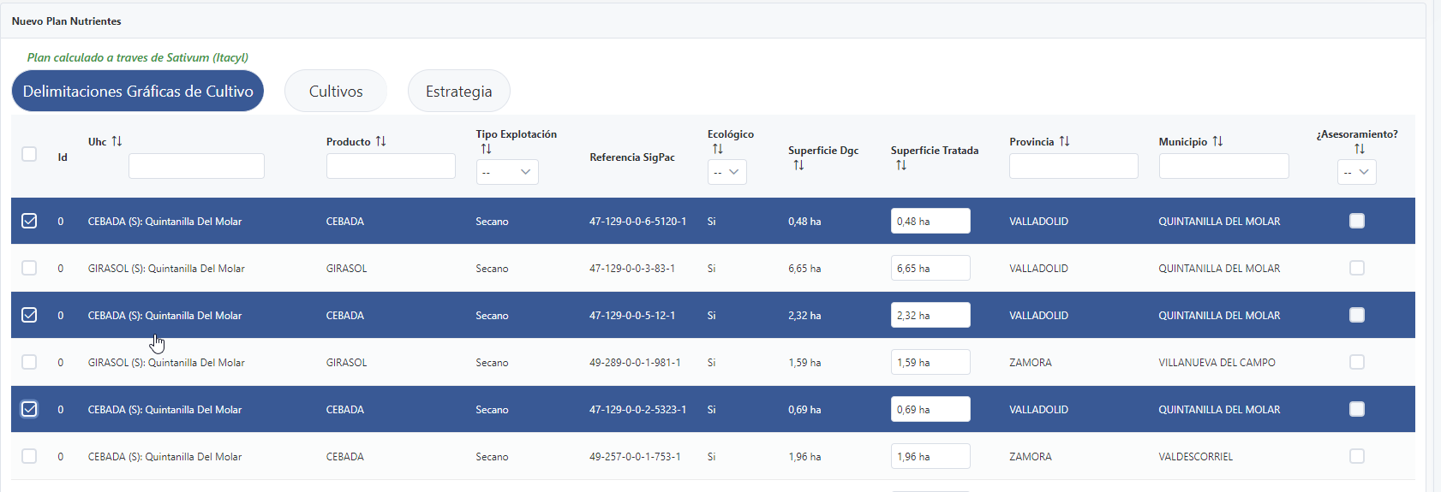

Slide 20
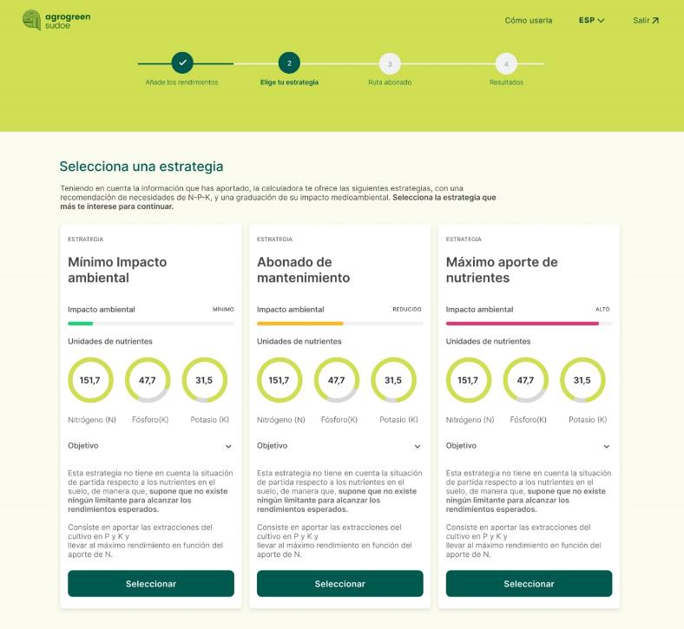


Slide 21
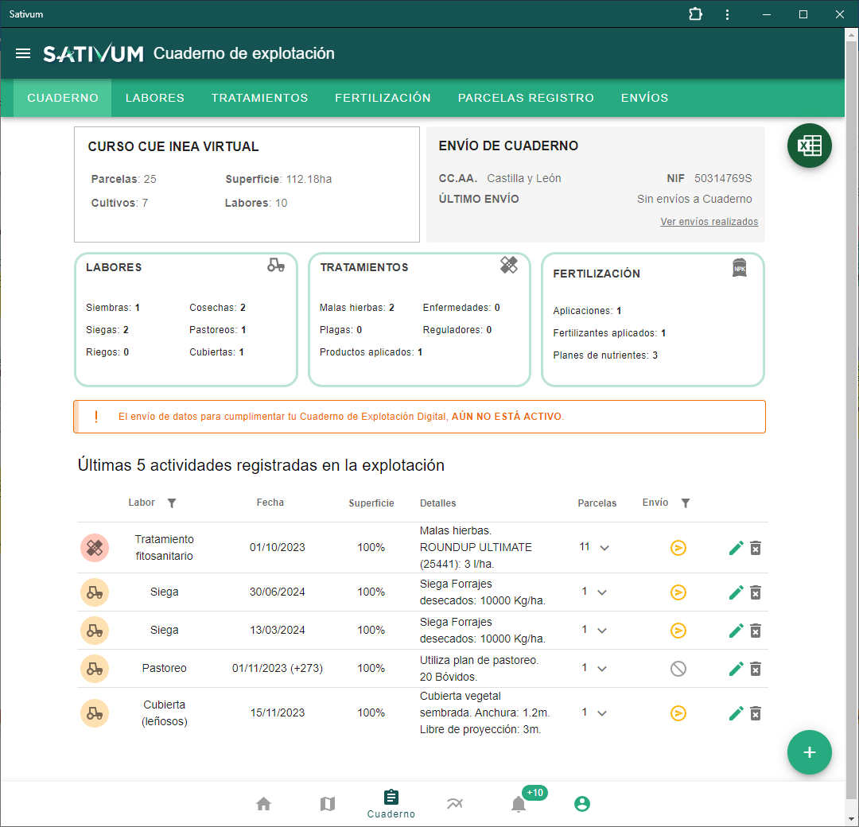
Módulo de CUE
Desarrollado exprofeso para CUE
Usa la interface común para CUE y REA
Muy demandado por los usuarios y muy exigente para los desarrolladores

Slide 22
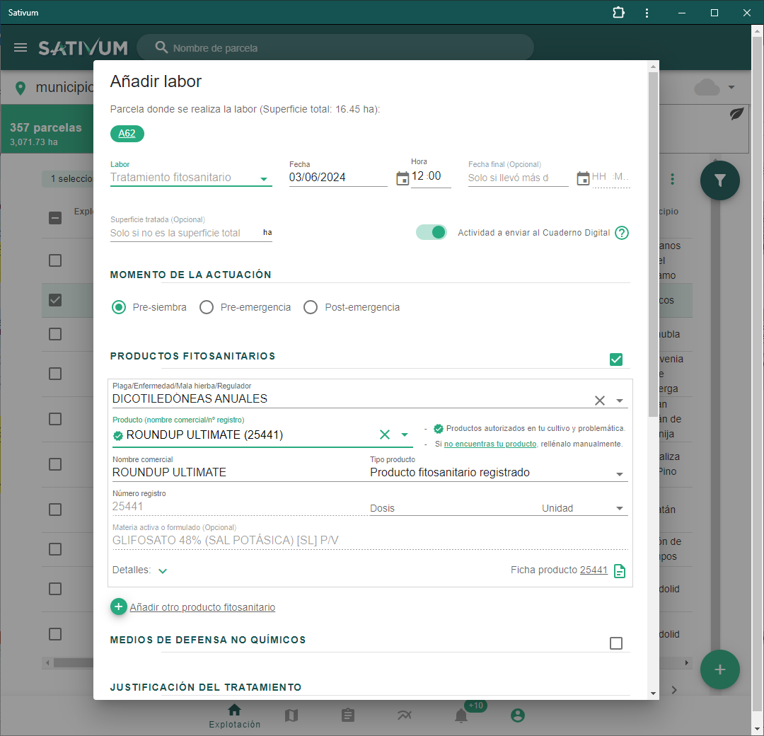
Novedad: mejora módulo de fitos
Informa sobre si el fitosanitario está autorizado para el cultivo
Informa de la caducidad próxima
Carga los usos posibles y las dosis mínimas y máximas.

Slide 23
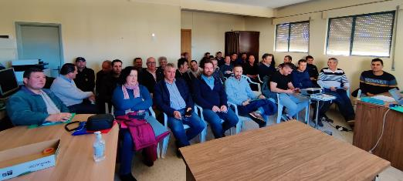
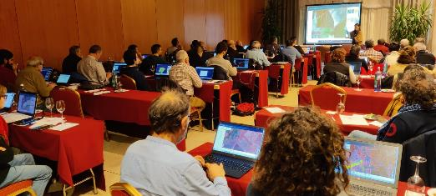
Experiencia de usuarios (datos 31 mayo 2024)
Agricultores y asesores
  Usuarios activos : 4.076
  parcelas incluido : 349.244 (28.621 con plan de nutrientes )
  Sesiones de formación en 2023: 74
  Ayuda de agricultores y asesores en 2023: 2.300
Desarrolladores
  Registrados con clave API: 35
  Peticiones al API de plan de nutrientes :
    Feb: 6.481 (SATIVUM) + 1.837 (terceros)
    Mar: 4.313 (SATIVUM) + 1.060 (terceros)
    Abr: 2.029 (SATIVUM) + 759 (terceros)

Slide 24
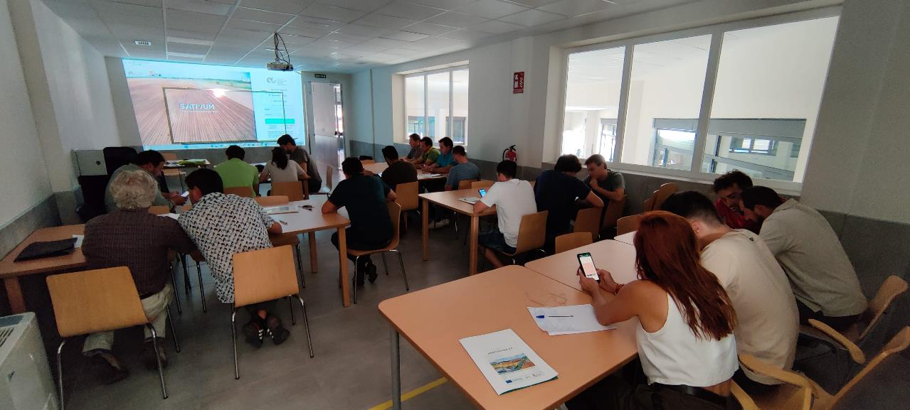
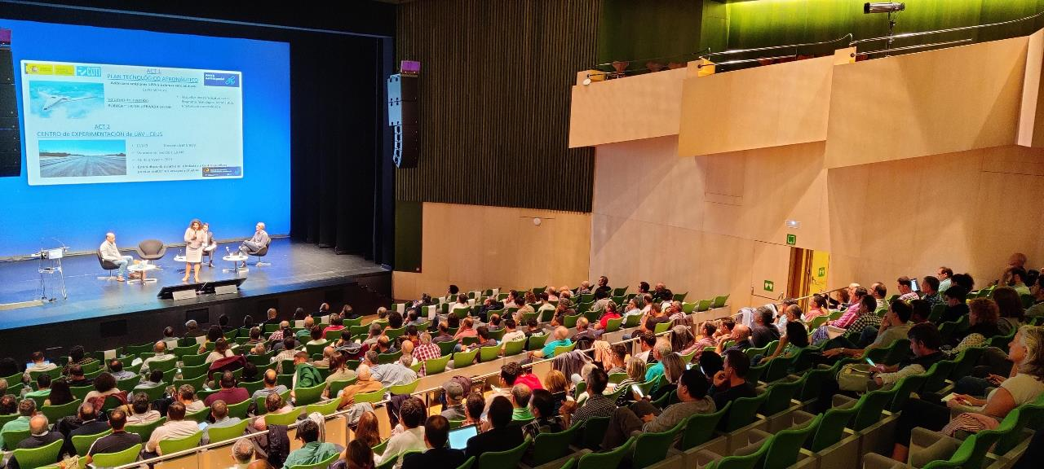
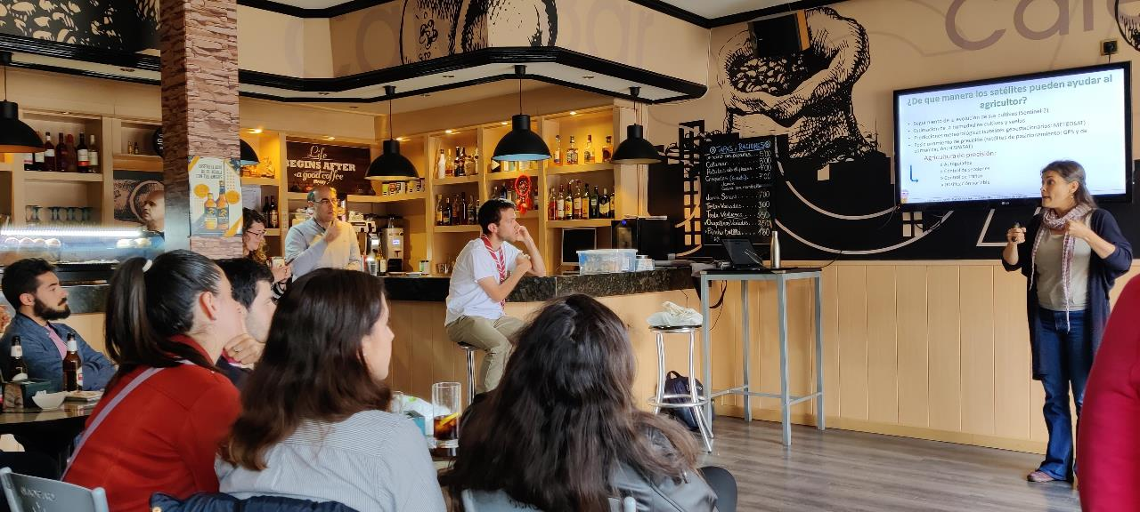
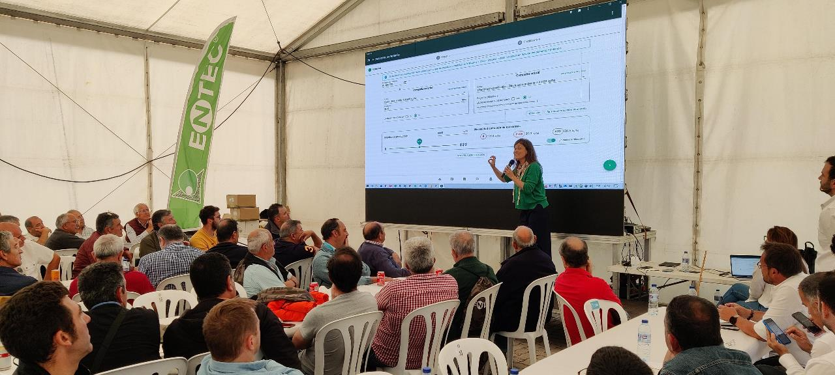
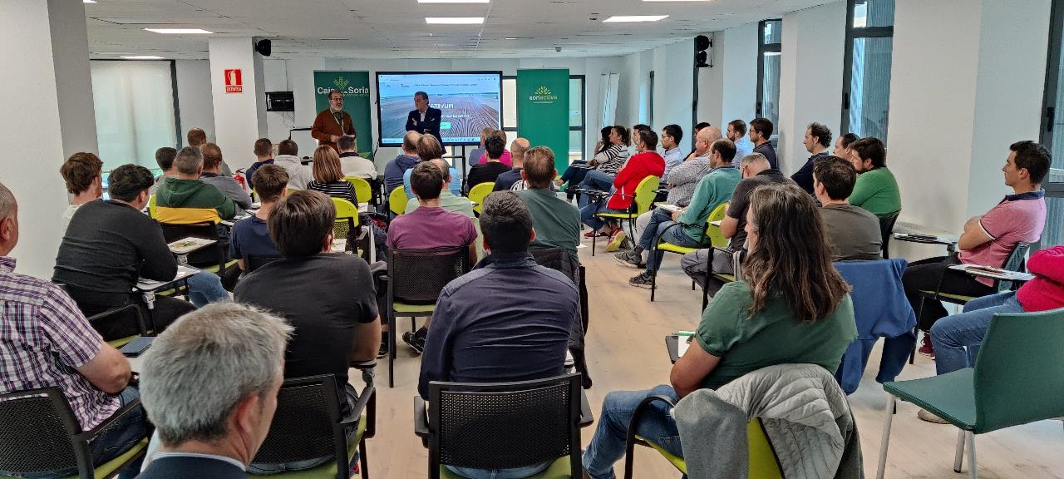
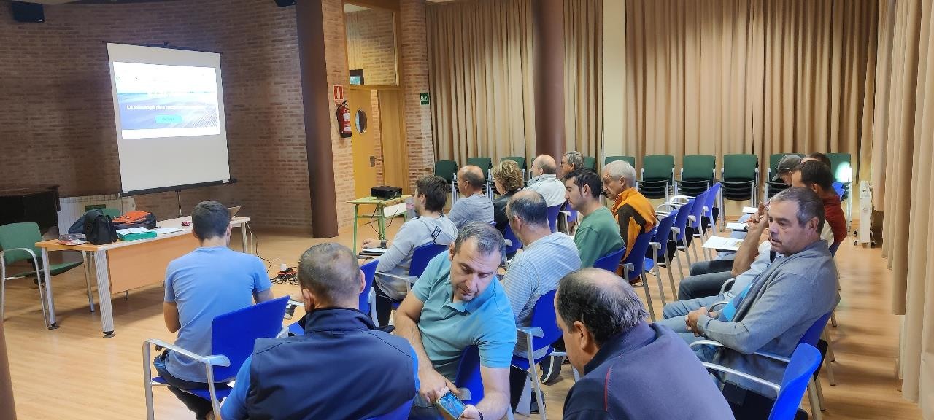
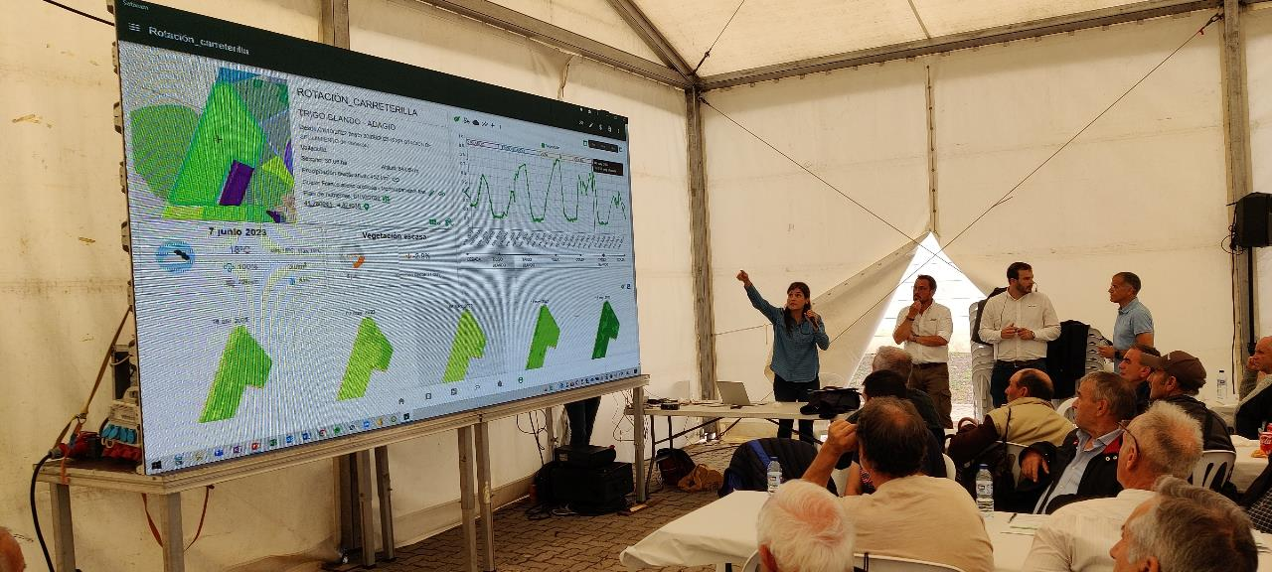
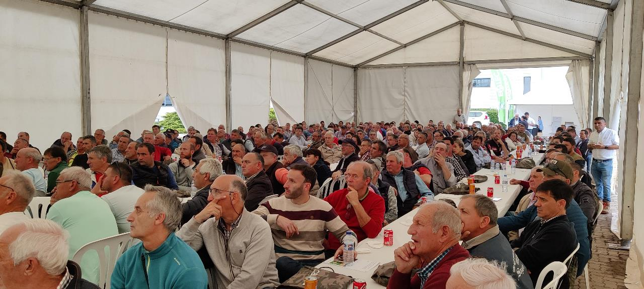
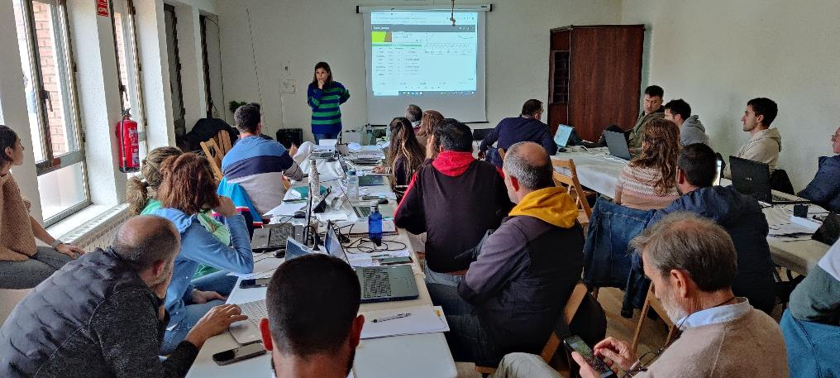

Slide 25
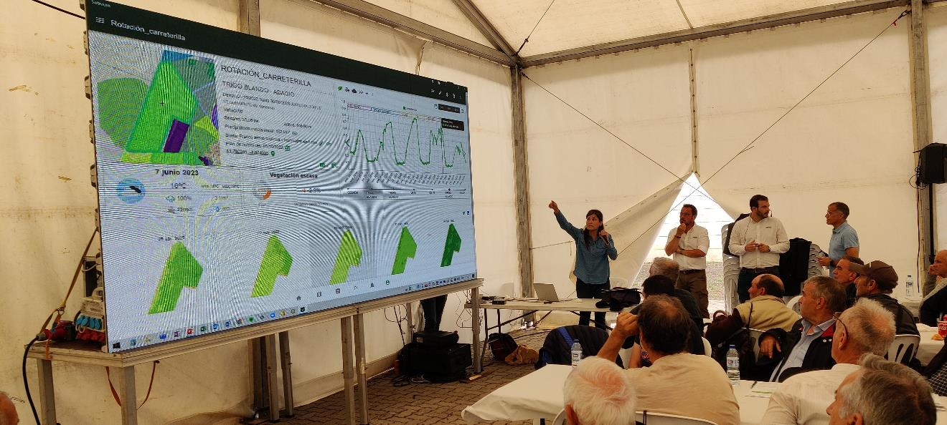

Slide 26
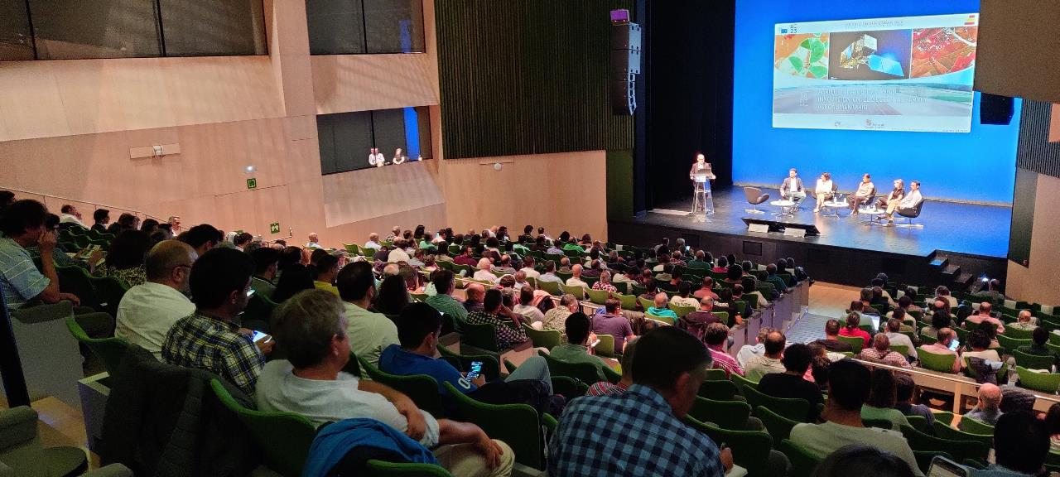

Slide 28



Comentarios de los agricultores y sus asesores
La capacidad de realizar equilibrios de nutrientes ha hecho famosa a la herramienta.
La interacción directa con los agricultores evolucionó la herramienta, pero aún se necesita más evolución . Muchos agricultores no pasan la fase de prueba.
Gran parte del éxito radica en que la presión para crear planes de nutrientes o CUE hace que SATIVUM emerja como un solucionador de problemas .
¿Cuál es el modelo de negocio detrás?

